Slide 1
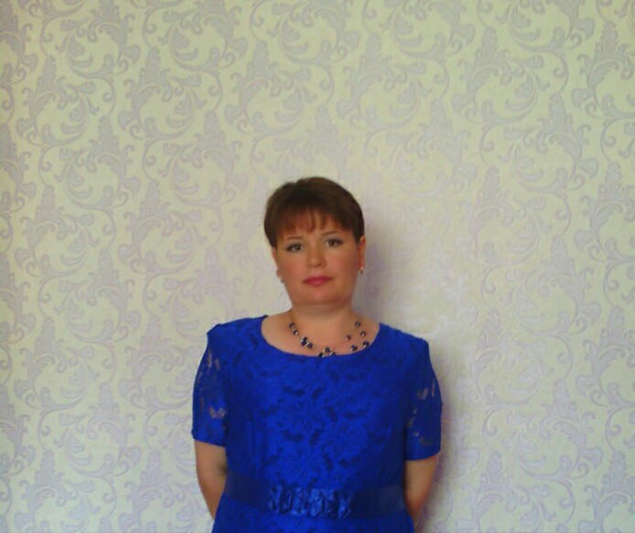
Министерство образования РМ Портфолио Коптяевой Татьяны Александровны, воспитателя МБДОУ «Инсарский детский сад «Светлячок» комбинированного вида»

Slide 2
Общие сведения о педагоге
Дата рождения – 8 мая 1974 года
Профессиональное образование :
- Зубово-Полянское педагогическое училище, № диплома 405547,дата выдачи 30.06.94г.,учитель начальных классов, воспитатель;
- МГПИ им. М .Е. Евсевьева , № диплома 63841,дата выдачи 27.01.2012 г., Организатор -методист дошкольного образования, по специальности «Педагогика и методика дошкольного образования».
Занимаемая должность – воспитатель
Педагогический стаж – 28 лет
Стаж работы в данном учреждении – 15 лет
Квалификационная категория – высшая
Дата аттестации – 22. 03. 2018г.
Прохождение курсов повышения квалификации - 2022 г.

Slide 3
Представление педагогического опыта
«Использование здоровьесберегающих технологий на занятиях по изобразительной деятельности дошкольников»
https://dsvetlins.schoolrm.ru/sveden/employees/30900/297831/

Slide 4
Наставничество

Slide 5
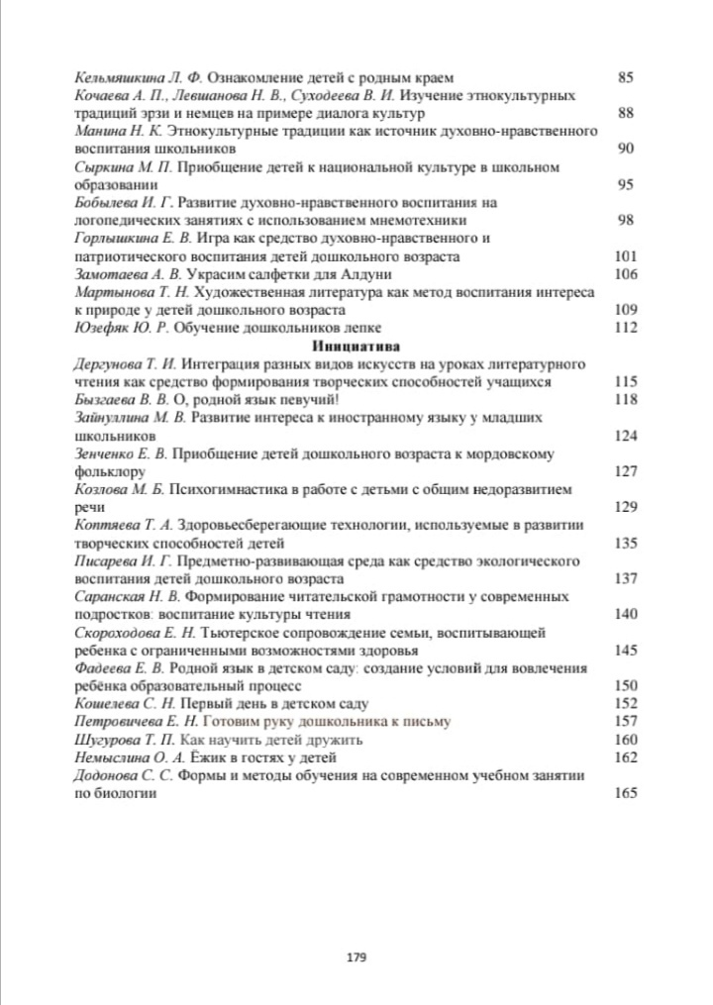
НАЛИЧИЕ ПУБЛИКАЦИЙ

Slide 7
Результаты воспитанников в: конкурсах, выставках , турнирах , соревнованиях, акциях , фестивалях.
Муниципальный уровень - 6 Республиканский - 1 Международный - 2

Slide 8
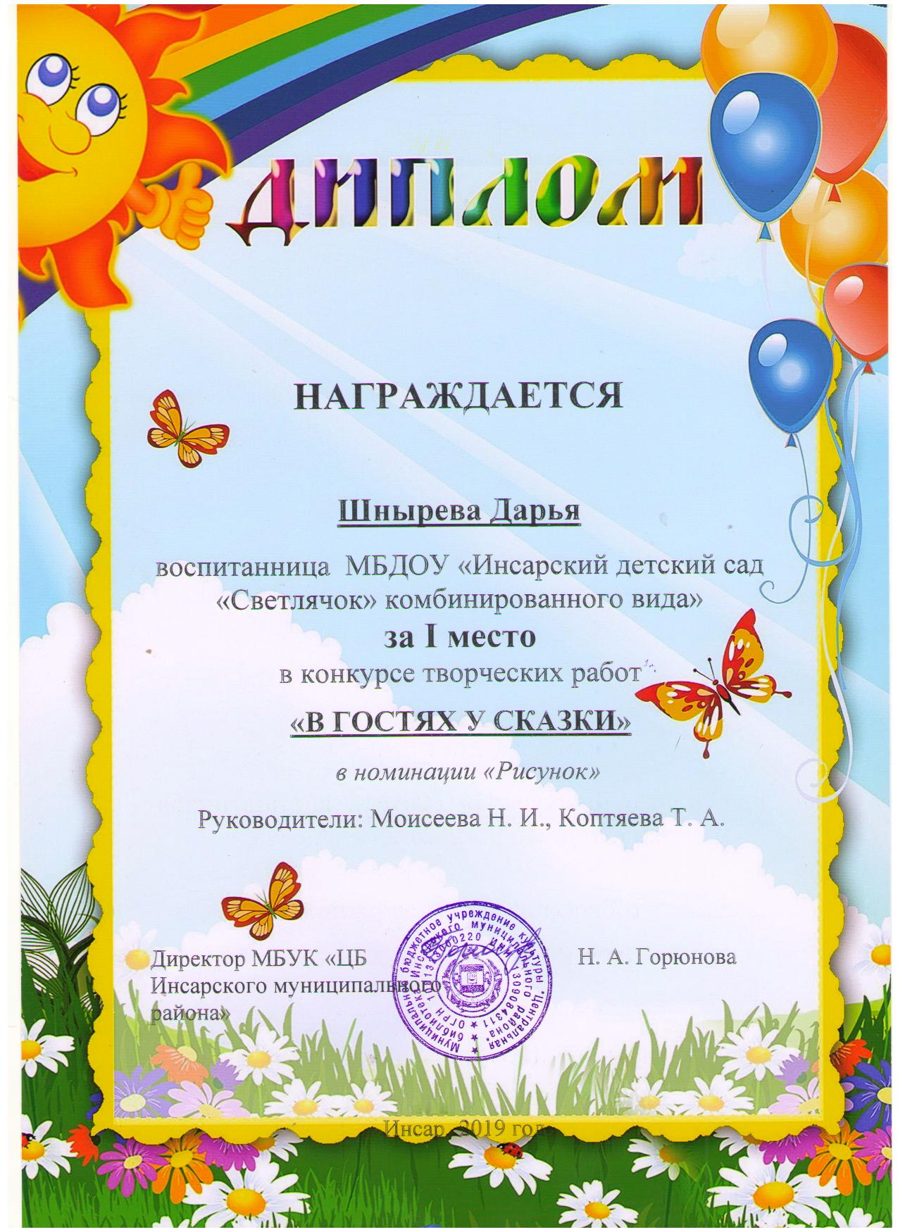

Slide 9
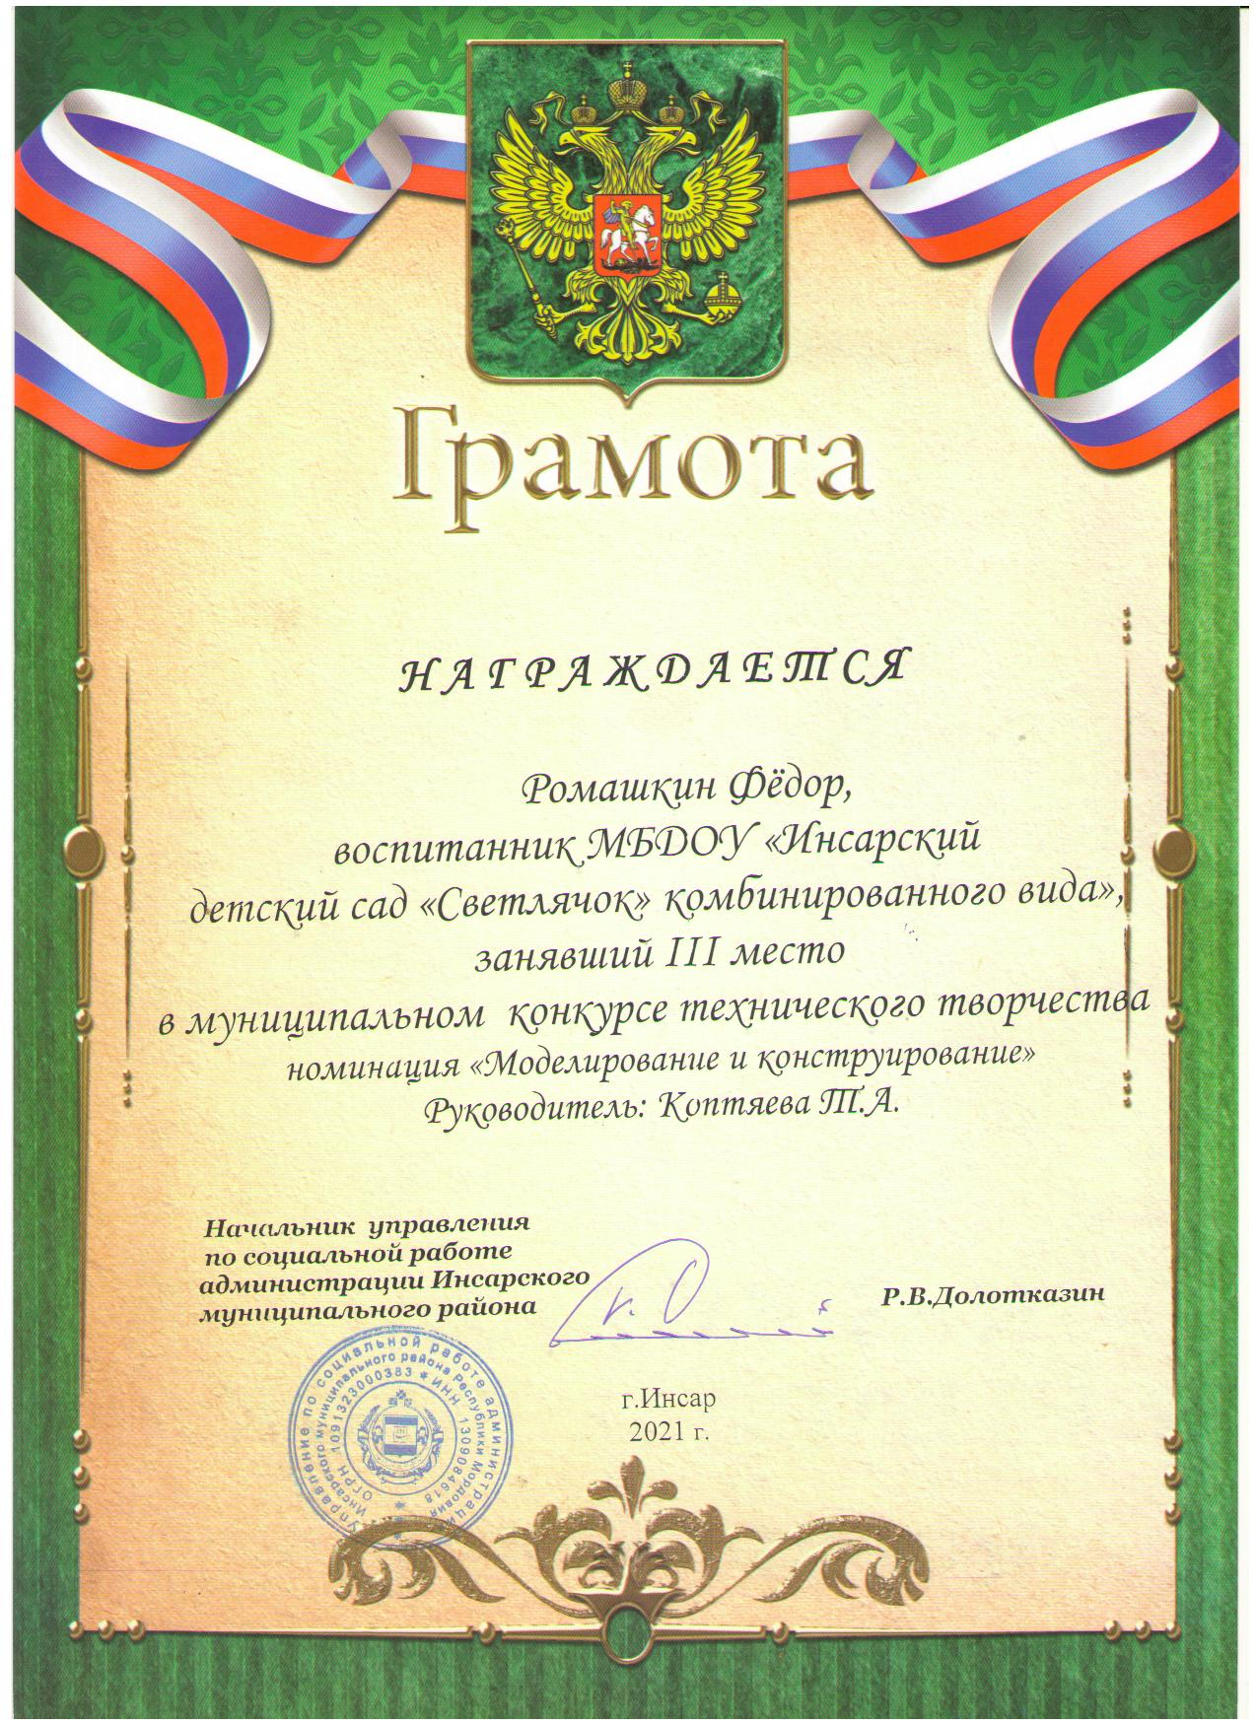

Slide 10
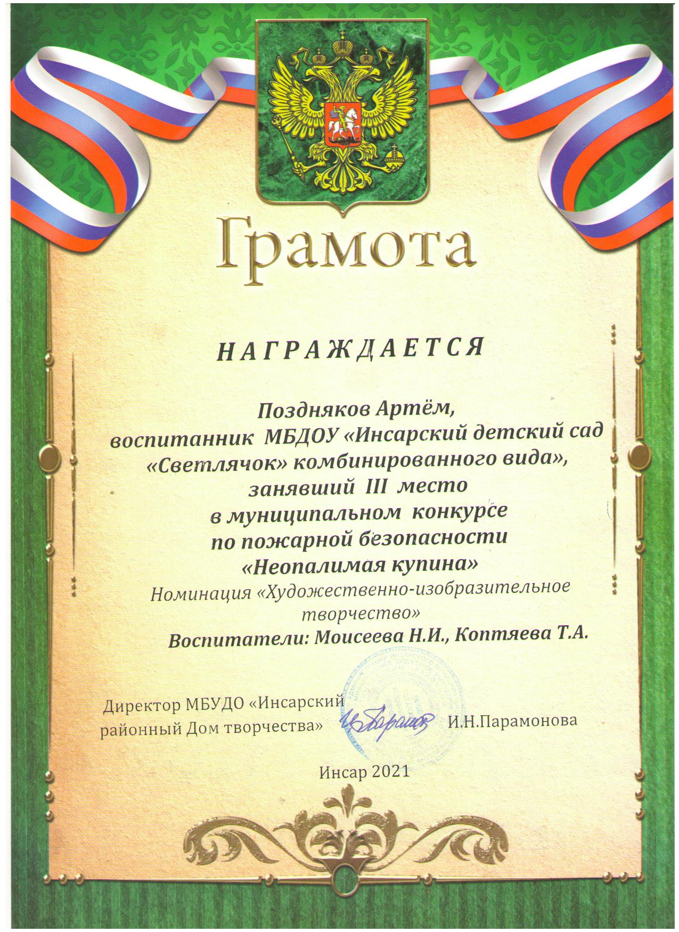
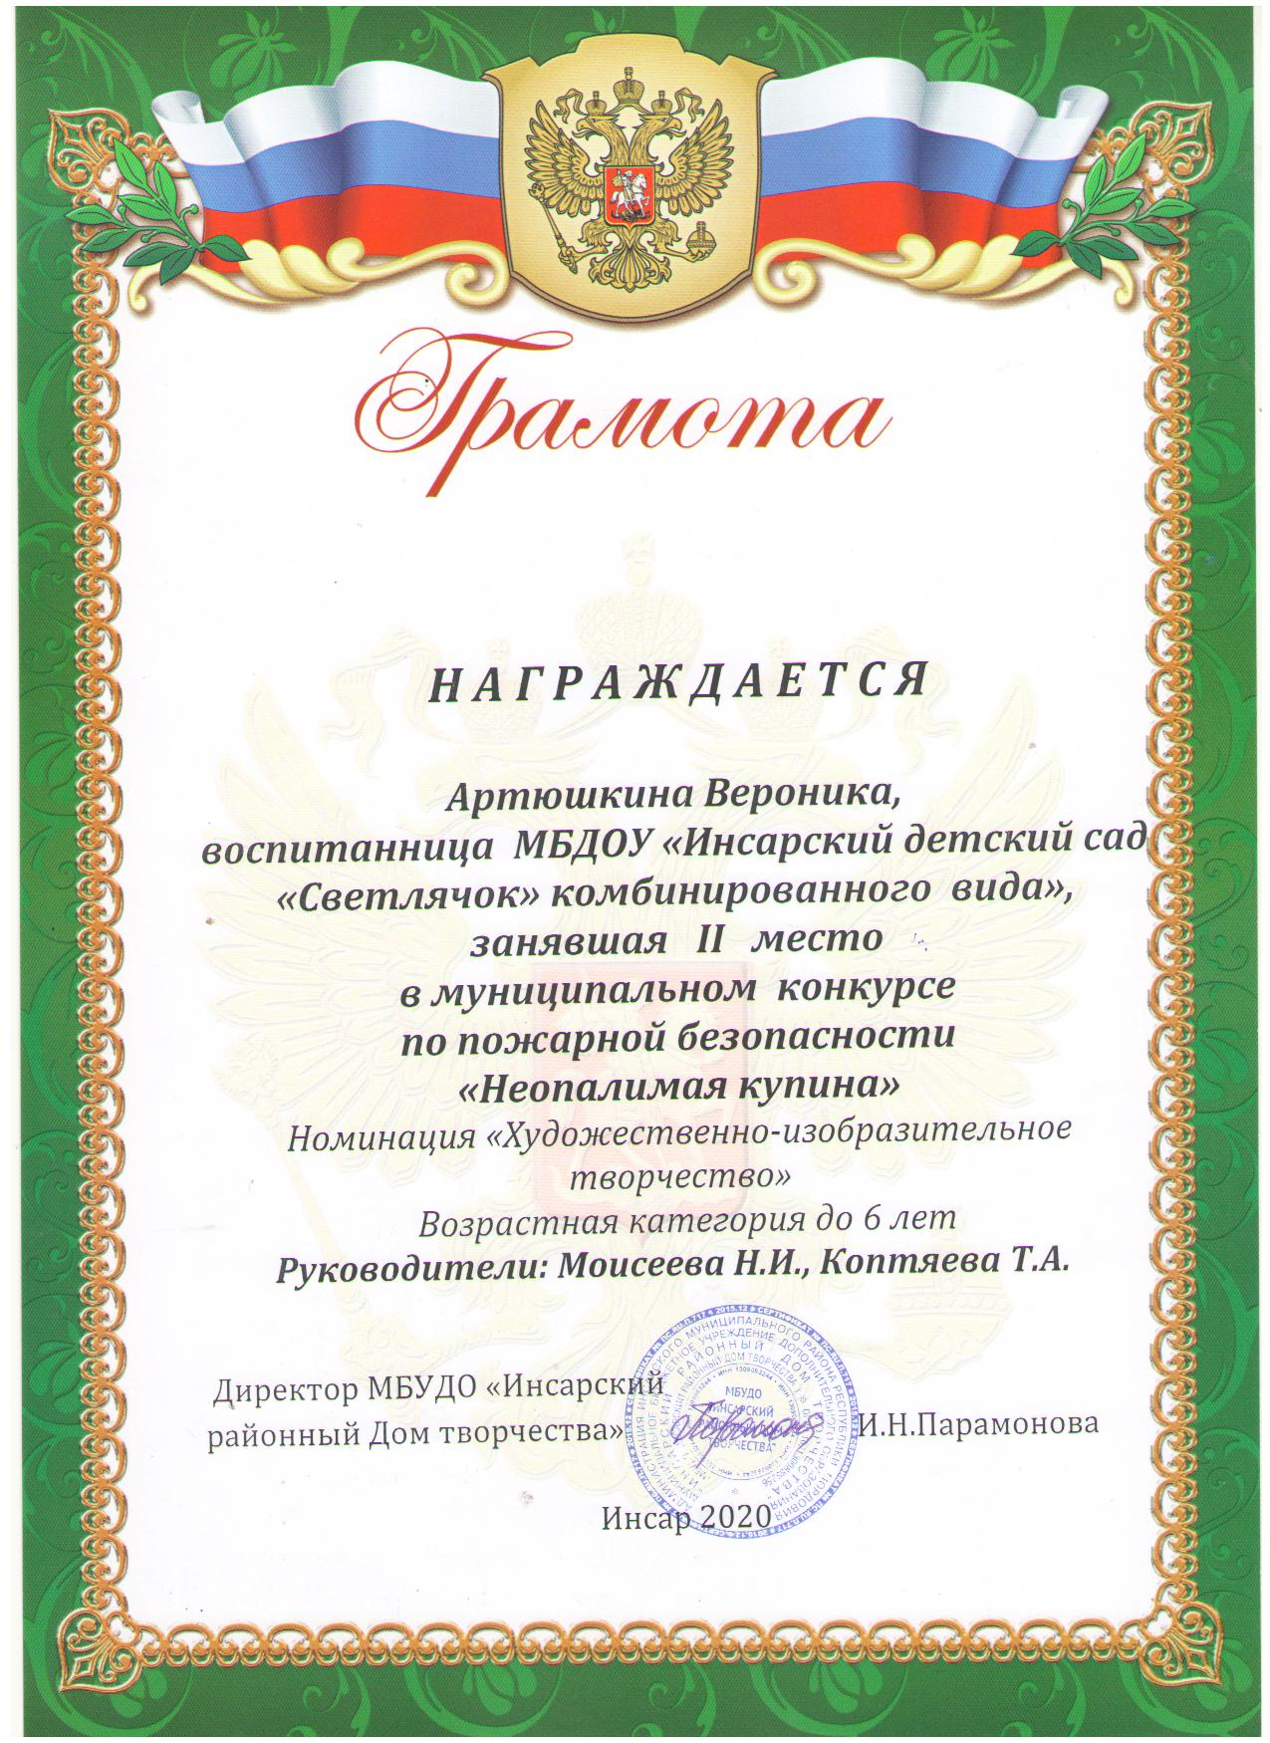

Slide 12
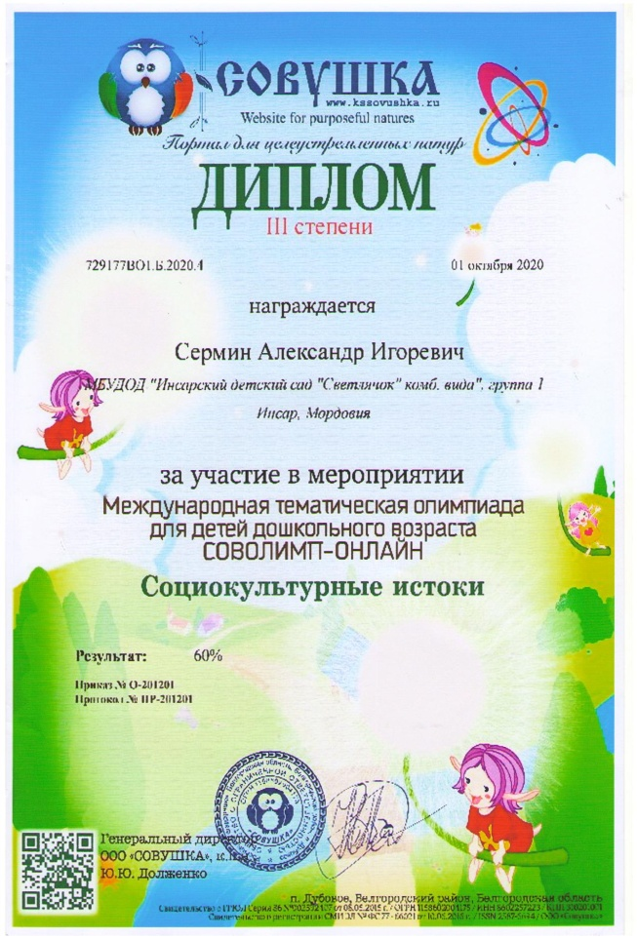
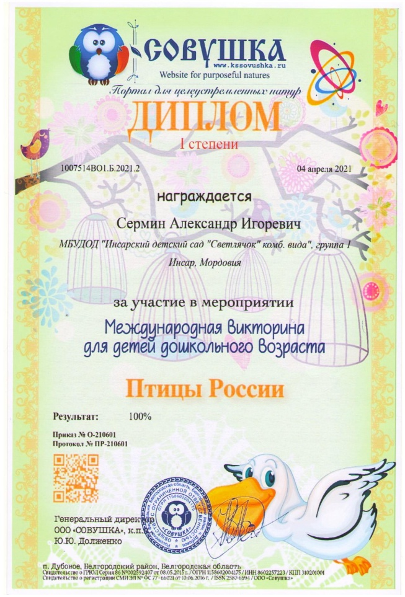

Slide 13
Выступление на заседаниях методических советов, научно-практических конференциях, педагогических чтениях , семинарах, секциях, форумах, радиопередачах.
Уровень образовательной организации - 2
Муниципальный уровень - 1
Республиканский уровень - 2

Slide 16
Проведение открытых занятий, мастер-классов, мероприятий.
Уровень образовательной организации - 3

Slide 17
Общественно-педагогическая активность педагога : участие в комиссиях, педагогических сообществах, в жури конкурсов

Slide 18
Позитивные результаты работы с воспитанниками

Slide 19
Качество взаимодействия с родителями

Slide 21
Работа с детьми из социально-неблагополучных семей

Slide 22
Участие педагога в профессиональных конкурсах

Slide 25
Награды и поощрения

